Slide 1

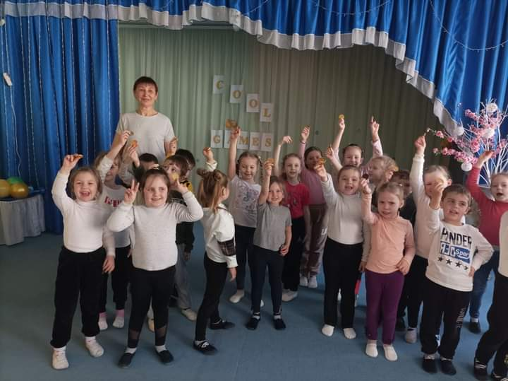
Дошкільний навчальний заклад
(ясла-садок) комбінованого типу №26
Прилуцької міської ради
Чернігівської області
Творча майстерня педагога.
Майстер-клас
«Варіативний модуль COOL GAMES
для фізичного розвитку дошкільників»
Астахової Т.В.
інструктора з фізичної культури
лютий 2024р.
Астахова Т.В.

Slide 2

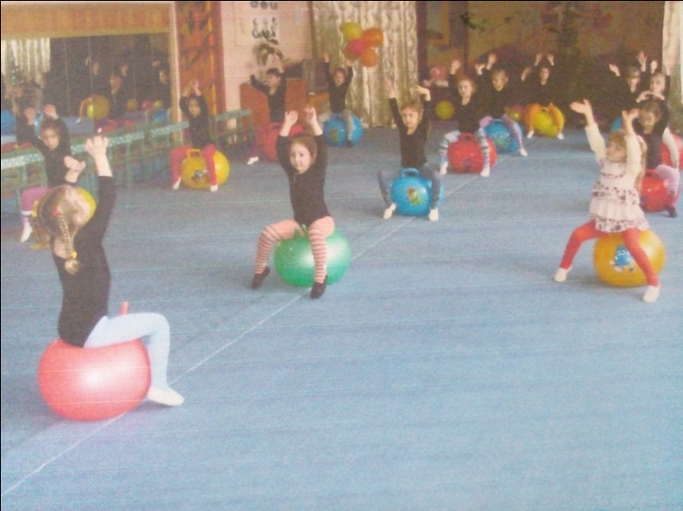
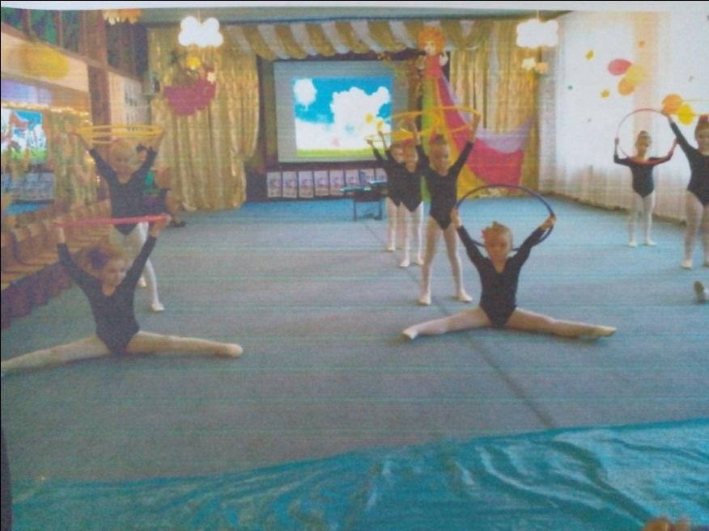
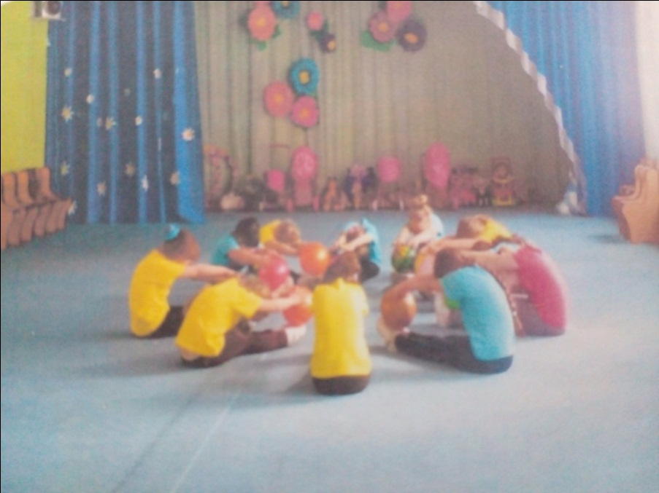
Інноваційні напрями, які я використовую в роботі
Фітбол-гімнастика
Горизонтальний балет
Казкова фізкультура
Астахова Т.В.

Slide 3
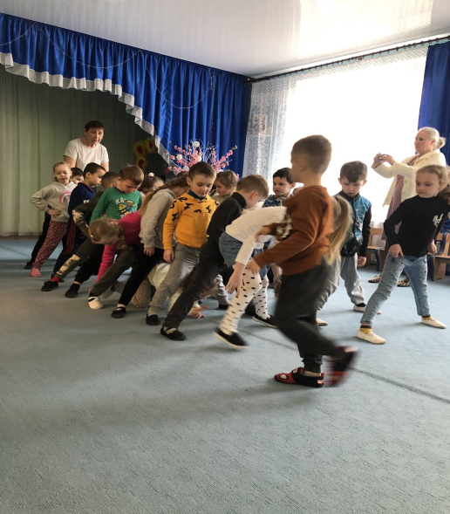
Посада: інструктор з фізичної культури
Кваліфікаційна категорія: спеціаліст вищої категорії
Педагогічний стаж : 43 р;
Попередня атестація: 2020р.
Астахова Т.В.

Slide 4
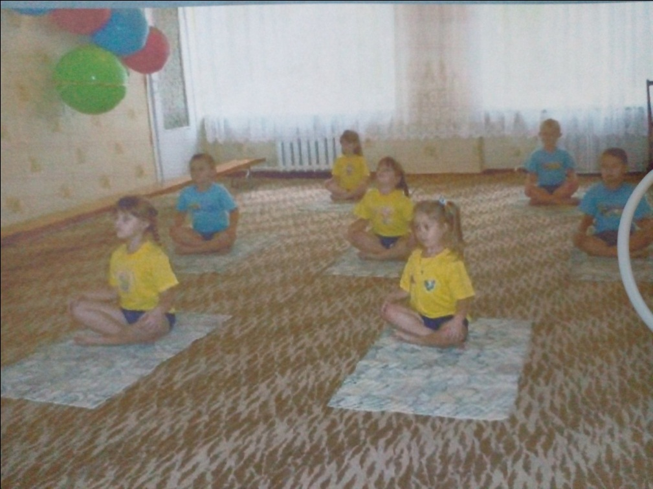
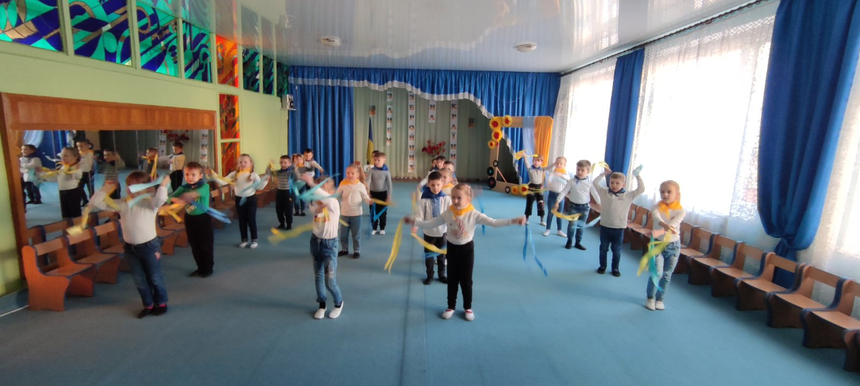
Хатха-йога
Спортданс
Астахова Т.В.

Slide 5
Cool Games – це унікальний український проект, який був започаткований у2018році для створення цікавих уроків з фізичної культури у школі та залучення молоді до масових занять спортом.
У пошуках нових форм роботи з фізичної культури у дошкільному закладі концепція Cool Games здалася мені привабливою і тому я вирішила адаптувати її в роботі з дошкільниками. Перечитала багато літератури, вивчала досвід колег по НУШ. Цим питанням я займаюся другий рік і можу впевнено сказати про її перевагу. Дітям цікаво, вони охоче ідуть на зустріч новому. Крім розвитку фізичних якостей виховуються такі почуття як співпереживання за партнера, почуття колективізму. А емоції просто зашкалюють . Тому і в подальшій роботі я намагатимусь і далі удосконалювати роботу з дошкільнятами.
Своїм досвідом роботи та напрацюваннями я ділюся в своєму блозі
https://vseosvita.ua/user/id1293458/blog?id_folder=46513#vr-tag
COOL GAMES
Астахова Т.В.

Slide 6
Для роботи з дітьми я адаптувала Програму з фізичного виховання дітей раннього та дошкільного віку Казкова фізкультура М. Єфименка та визначила основні напрямки
Підняти щаблину фізкультурних занять на вищий рівень зацікавленності
Сформувати у дітей стійкі поняття про своє фізичне та ментальне здоров'я
Покращити психологічний та фізичний стан дошкільників для їх подальшого розвитку фізичної активності
Підібрала практичний матеріал для втілення в діяльності з дітьми

Slide 7

Практичний матеріал
для використання в роботі з дітьми
старшого дошкільного віку
«Біжи в обручі» -
«Перенесіть м*яч парами».-
«Швидка реакція».-
«Пролізь через тунель».
«Коти горошку слалом»
«Павучок».
«Перенеси м*яч»

Slide 8
Представлення досвіду
роботи
Особистий блог:
https://vseosvita.ua/user/id1293458/blog?id_folder=46513#vr-tag
Група ДНЗ КТ № 26 в Фейсбуці: https://www.facebook.com/groups/469566153599151/permalink/1329926207563137/
Сайт ДНЗ КТ №26
https://dnz26priluki.wixsite.com/1982
Астахова Т.В.

Slide 9
Життя – це рух,
рух – це спорт!
Астахова Т.В.

